Slide 1
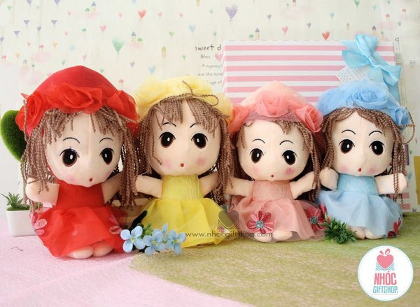
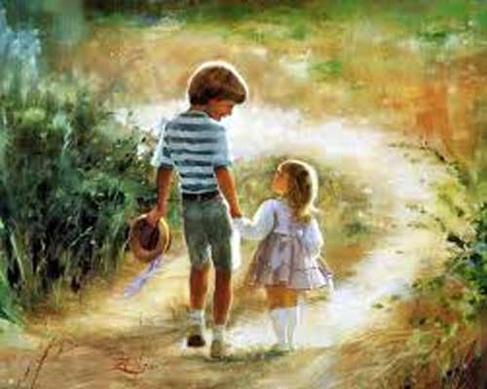
Tiết 4: Cuộc chia tay của những con búp bê
Khánh Hoài

Slide 2
II.Tìm hiểu chi tiết 2. Thủy chia tay lớp học: ? Khi thấy Thủy, cô giáo và các bạn đã có lời nói, thái độ, hành động gì?Những chi tiết đó nói lên điều gì?

Slide 3
Cô giáo và các bạn:
 | Cô giáo | Các bạn
Khi biết về hoàn cảnh của Thủy | Ôm chặt lấy em, nói”cô thương em lắm”. Tặng sổ và bút , động viên Thủy học tập tốt. | “ồ ” lên kinh ngạc, sững sờ, khóc thút thít, nắm chặt tay Thủy
Khi nghe Thủy nói” em không được đi học nữa”, phải ra chợ bán hoa quả | Sửng sốt, tái mặt, nước mắt giàn giụa. | Khóc mỗi lúc một to

Slide 5
Thành “kinh ngạc thấy mọi người vẫn đi lại bình thường và nắng vẫn vàng ươm trùm lên cảnh vật” .
Câu văn sử dụng biện pháp nghệ thuật gì? Tác dụng?

Slide 6
Thành “kinh ngạc thấy mọi người vẫn đi lại bình thường và nắng vẫn vàng ươm trùm lên cảnh vật” .
NT: Đối lập cảnh và tình:
Mọi người và cảnh vật vẫn vui tươi >< Thành đau đớn, xót xa.
-> Nhấn mạnh cảm nhận của Thành về sự bất hạnh,của hai anh em trước sự vô tình cả người và cảnh vật.

Slide 7
? Trong đoạn văn này tác giả đã sử dụng nghệ thuật miêu tả nhân vật ntn? Tác dụng?
Nghệ thuật: miêu tả tâm lí nhân vật qua hành động, cử chỉ, nét mặt, lời nói, suy nghĩ; nghệ thuật tương phản…
=> Khắc họa tinh tế diễn biến tâm lí nhân vật -> tăng thêm nỗi buồn sâu thẳm, trạng thái thất vọng bơ vơ của nhân vật.

Slide 9
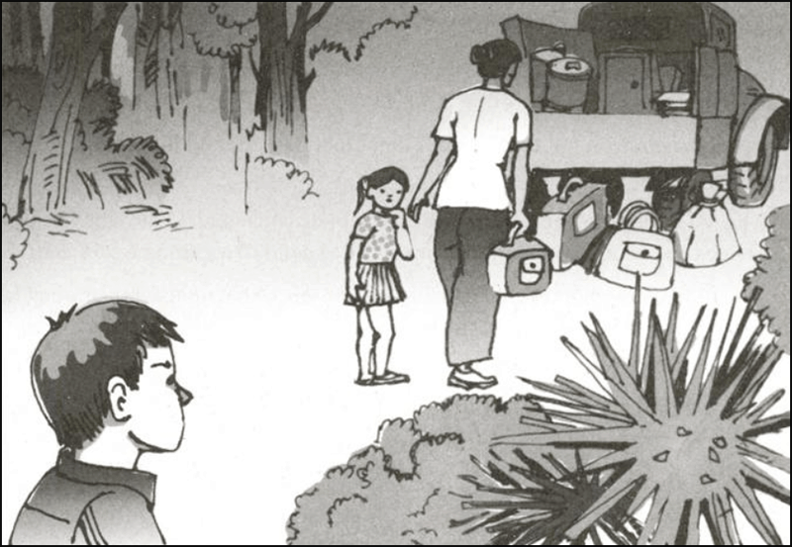
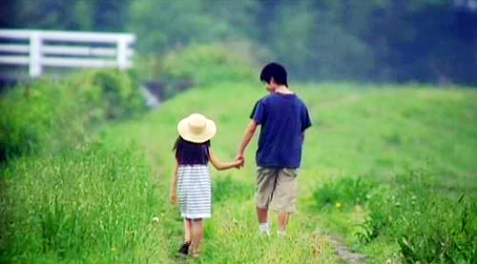

Slide 10
3. Cuộc chia tay của hai anh em Thành và Thủy: Câu hỏi thảo luận: 3 phút ? Khi phải chia tay, Tâm trạng, hành động của hai anh em như thế nào? Những chi tiết đó nói lên điều gì?

Slide 11
Tâm trạng và hành động của hai anh em khi phải chia tay nhau:
Thành :
Cảm thấy cuộc chia tay đột ngột quá.
Khóc nấc lên.
Mếu máo trả lời và đứng như chôn chân xuống đất….
Thuỷ:
- Như người mất hồn, mặt tái xanh như tàu lá
Chạy vội vào nhà ghì lấy , dặn con Vệ Sĩ ở lại gác đêm cho anh.
Khóc nức lên, nắm tay áo Thành dặn dò
Đặt con Em Nhỏ quàng tay vào vai con Vệ Sĩ.
Yêu cầu Thành phải hứa không bao giờ để chúng nó ngồi cách xa nhau.

Slide 12
? Theo em, nhan đề văn bản “Cuộc chia tay của những con búp bê” có ý nghĩa gì?
 *) Ý nghĩa nhan đề văn bản:
- Những con búp bê: là những đồ chơi của tuổi nhỏ → gợi thế giới trẻ em với sự ngộ nghĩnh, trong sáng, ngây thơ, vô tội.
- Trong truyện: Những con búp bê cũng như hai anh em Thành – Thủy: trong sáng, ngây thơ… mà phải chia tay → gợi ra một tình huống cần phải suy ngẫm
=> Hình ảnh ẩn dụ: nỗi đau xót, tủi hờn của những em nhỏ chẳng may rơi vào hoàn cảnh bất hạnh.

Slide 13
Theo em, nhan đề văn bản “Cuộc chia tay của những con búp bê” có ý nghĩa gì?
 *) Ý nghĩa nhan đề văn bản:
- Những con búp bê: là những đồ chơi của tuổi nhỏ → gợi thế giới trẻ em với sự ngộ nghĩnh, trong sáng, ngây thơ, vô tội.
- Trong truyện: Những con búp bê cũng như hai anh em Thành – Thủy: trong sáng, ngây thơ… mà phải chia tay → gợi ra một tình huống cần phải suy ngẫm
=> Hình ảnh ẩn dụ: nỗi đau xót, tủi hờn của những em nhỏ chẳng may rơi vào hoàn cảnh bất hạnh.

Slide 14
III. Tổng kết
1.Nội dung, ý nghĩa:
Ca ngợi tình anh em thắm thiết, trong sáng.
Tổ ấm gia đình là vô cùng quý giá và quan trọng. Mọi người hãy cố gắng bảo vệ, giữ gìn, không nên vì bất cứ lí do gì mà làm tổn hại đến tình cảm trong sáng, thiêng liêng ấy.
2. Nghệ thuật
- Sử dụng hình ảnh ẩn dụ trong nhan đề.
- Lựa chọn ngôi kể thích hợp.
Nghệ thuật đối lập: nội tâm với ngoại cảnh.
Miêu tả nhân vật.

Slide 15
IV: Luyện tập
? Em thấy mình cần phải làm gì để góp phần bảo vệ hạnh phúc gia đình ?
? Nếu trong lớp em có bạn chẳng may rơi vào hoàn cảnh như anh em Thành Thủy, em sẽ làm gì ? Vì sao ?
? Khi bố mẹ chia tay, con cái có thể có những cách ứng xử như thế nào? Em đồng ý với cách ứng xử nào? Vì sao?

Slide 16
IV/ Luyện tập : Đọc thêm
Tặng cho ba , cho mẹ , cho con , cho một gia đình đã quá xa xôi ! Dù con lớn bao nhiêu , thì với chia ly , con vẫn còn bé dại ! Con biết ngày xưa đã chẳng thể nào là mãi mãi ,, sao vẫn đau hoài , vẫn cứ tỉnh giữa cơn mơ ! Viết cho một mảnh đời rất thật ! Con - Ly Ly !
Bỗng một hôm như tiếng sét bên mình Cha và mẹ... hai người đi hai ngả Con không vấp mà sao bỗng ngã Cuộc đời con... kể từ ấy... không còn...
Biết bao giờ nỗi đau trong con sẽ vơi Không đày đọa xé tan tim con nữa Bao giờ con sẽ thôi không còn chọn lựa Biết bước tới bên nào???? Hình ba mẹ chụp chung từ bao giờ Lạnh lùng nhát kéo cắt chia thành hai mảnh Ba mẹ biết không tim con cũng lành lạnh Tựa như vết dao nào cắt dọc sống lưng .
Bức thông điệp của bài thơ trên với câu chuyện các em vừa đọc có điểm gì giống nhau?

Slide 17
HƯỚNG DẪN VỀ NHÀ
Em hãy viết một bức thư ngắn với chủ đề: Bố mẹ ơi! Điều con muốn nói.
Soạn bài: Mạch lạc trong văn bản.
( Thảo luận và trả lời ra bảng phụ:
Nhóm 1: Câu 2.a
Nhóm 2: Câu 2.b
Nhóm 3: Câu 2.c)

